Slide 1
날씨 스토리보드

Slide 2
날씨사이트 정보구조도
홈
현재날씨
생활지수
컨텐츠
예보
대기질정보
단기예보
장기예보
미세먼지
초미세먼지
오존농도
식중독지수
자외선지수
대기정체
기상특보
테마
태풍
영상
관측

Slide 3
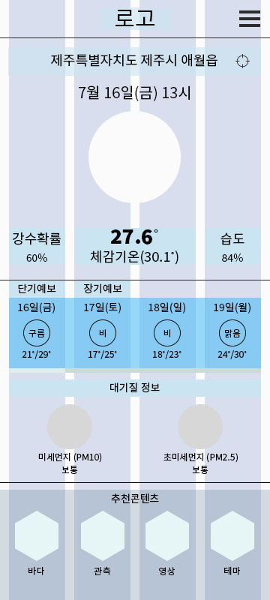
가로 360~767px/ 마진 12px/ 거터 12px/ 4xolumn
디자인 요구사항
개발자 요구사항
ⓑ
ⓐ
☆
ⓒ
날씨사이트에 맞는 배경컬러
현재 날씨에 맞는 아이콘 삽입
각 날짜 별 맞는 날씨 아이콘 삽입
미세먼지 농도를 알 수 있는 이미지 삽입
콘텐츠 이름에 맞는 아이콘 삽입
추천 콘텐츠 바탕 이미지 색상 다르게 변경
☆- 로고, 위치정보, 현재날씨 정보, 예보. 대기질정보는 배경과 색상을 달리함
⑴
⑵
☆
ⓓ
⑶
☆
ⓔ
☆
⑷
A 로고 클릭 시 홈페이지로 이동 기능 추가
B 네비버튼 클릭 시 좌측으로 네비활성화
C 클릭 시 위치정보를 전송하여 해당지역에 맞는 날씨정보 보여주기
D 각 버튼 클릭 시 그에 맞는 정보 보이기 기능 추가
E 좌우로 스크롤 하는 기능 추가
F 각 아이콘 클릭 시 해당 콘텐츠에 맞는 페이지로 이동
ⓕ
⑹
⑸

Slide 4
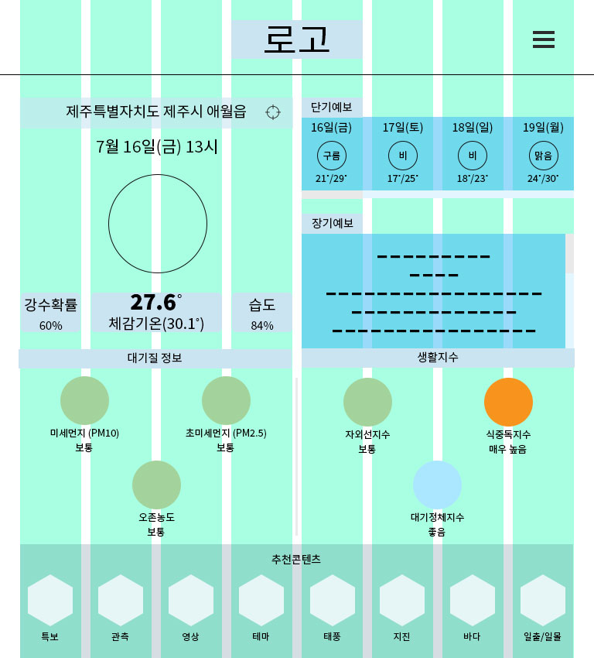
디자인 요구사항
개발자 요구사항
768~1199px/ 마진 26px/ 거터 12px/ 8column
날씨사이트에 맞는 배경컬러
현재 날씨에 맞는 아이콘 삽입
단기예보에 날씨 아이콘 삽입
대기질정보에 나오는 미세먼지, 초미세먼지, 오존 수치량을 나타내는 이미지 삽입
5. 어떤 생활지수인지 보여주는 이미지 삽입
6. 콘텐츠 이름에 맞는 아이콘 삽입
☆- 로고, 위치정보, 현재날씨 정보, 단/장기예보. 대기질정보, 생활지수, 추천콘텐츠는 배경과 색상을 달리함
⑴
ⓐ
☆
ⓑ
ⓒ
☆
⑶
ⓓ
⑵
ⓔ
⑷
ⓕ
⑸
ⓖ
A 로고 클릭 시 홈페이지로 이동 기능 추가
B 네비버튼 클릭 시 아래쪽으로 네비활성화
C 클릭 시 위치정보를 전송하여 해당지역에 맞는 날씨정보 보여주기
D 좌우로 스크롤하여 보이지 않는 정보 보이게 하기
E 위 아래로 스크롤 하는 기능 추가
F 각 아이콘 클릭 시 대기질정보에 관한 상세페이지로 이동
G 생활지수 아이콘 클릭 시 더 많은 생활지수 상세페이지 이동
H 클릭 시 해당 콘텐츠에 맞는 콘텐츠 페이지로 이동
ⓗ
⑹

Slide 5
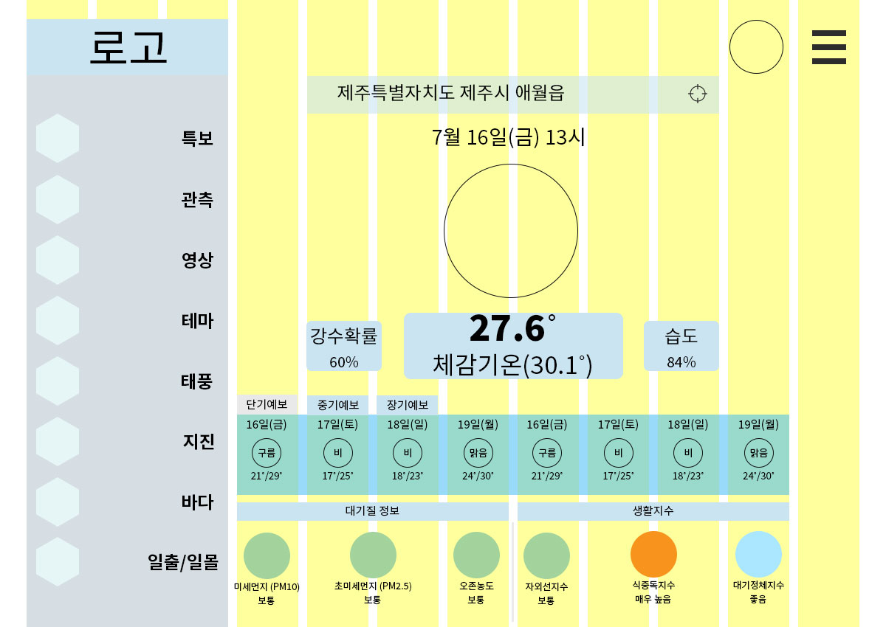
1200px~/ 마진 36px/ 거터 12px/ 12column
개발자 요구사항
디자인 요구사항
ⓗ
ⓐ
⑶
1.날씨사이트에 맞는 배경컬러
2.현재 날씨에 맞는 아이콘 삽입
3. 톱니바퀴모양 옵션 아이콘 삽입
4. 단기예보에 날씨 아이콘 삽입
5. 대기질정보에 나오는 미세먼지, 초미세먼지, 오존수치량을 나타내는 이미지 삽입
6. 어떤 생활지수인지 보여주는 이미지 삽입
7. 콘텐츠 이름에 맞는 아이콘 삽입
☆- 로고, 위치정보, 현재날씨 정보, 단/장기예보. 대기질정보, 생활지수, 추천콘텐츠는 배경과 색상을 달리함
☆
☆
ⓒ
⑺
⑵
⑴
ⓓ
ⓔ
☆
ⓑ
ⓕ
☆
⑷
⑸
⑹
ⓖ
로고 클릭 시 홈페이지 연결
네비버튼 클릭시 좌측으로 활성화
클릭 시 위치정보를 전송하여 해당지역에 맞는 날씨정보 보여주기
좌측 추천콘텐츠에 커서를 올리면 하얀 테두리가 생성
콘텐츠 클릭 시 해당 내용의 세부사이트로 이동
각각의 예보버튼 클릭 시 해당 사이트로 이동
G. 대기질정보와 생활지수 아이콘 클릭 시 상세페이지로 이동
H. 클릭 시 옵션 내용 활성화

